Slide 1

Název školy: Základní škola Městec Králové
Autor: Mgr. Petr Novák
Název: VY_32_INOVACE_12_Inf5
Číslo projektu: CZ.1.07/1.4.00/21.2313
Téma: Ukládání textu z www
Anotace: Prezentace na téma ukládání textu z www stránky
Datum: 22. 1. 2013
Keywords: www, text, uložení

Slide 2

Ukládání textu z www

Slide 3

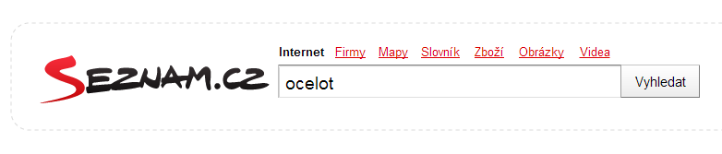
Vyhledání textu
Zadáme klíčové slovo

Slide 4

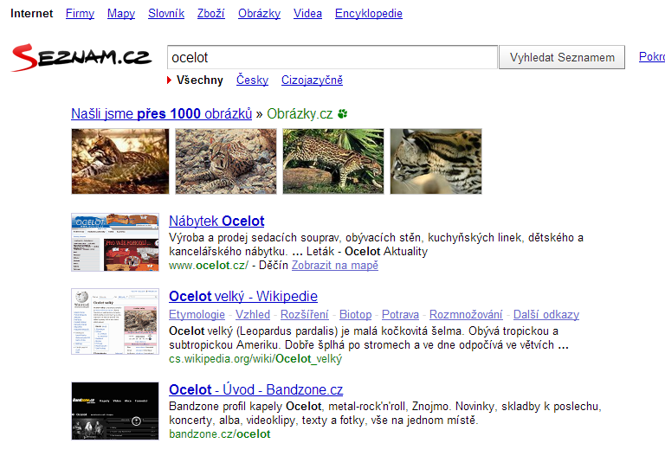
Vybereme odkaz

Slide 5
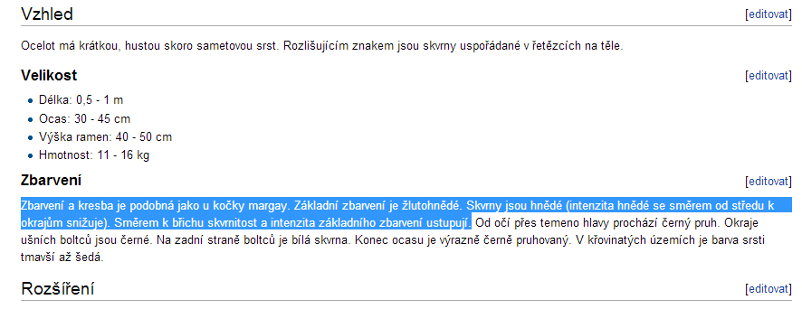
Označení textu
Myší označíme část textu

Slide 6
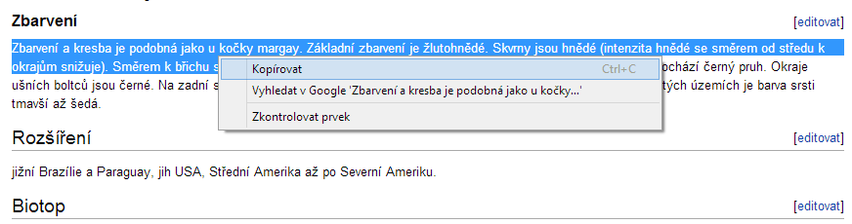
Zkopírování do schránky
Klepneme pravým tlačítkem myši a vybereme Kopírovat

Slide 7
Vložení do textového editoru
Spustíme program pro editaci textu
Lze využít:
Word
Poznámkový blok
LibreOffice
OpenOffice

Slide 8
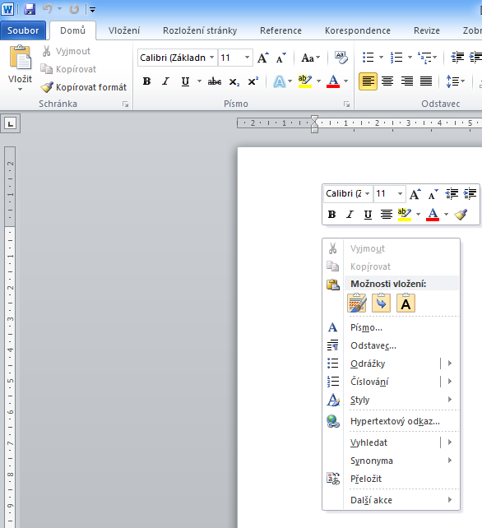
Vložení do editoru
Klepneme pravým tlačítkem myši
Klepneme na ikonu vložení
(při vkládání textu z www je výhodné vkládat prostý text)

Slide 9
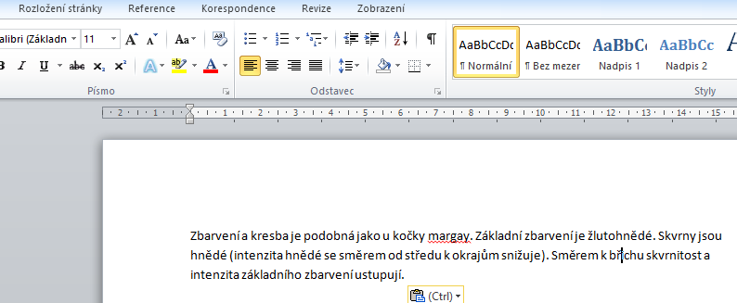
A je to!
Nyní již lze text upravovat

Slide 10

Procvič si:
Vyhledej na internetu text o Bedřichu Smetanovi Pomoc
Označ jeho část a zkopíruj Pomoc
Vlož text do textového editoru a zkus ho upravit Pomoc

Slide 11
Použité zdroje:
[cit. 2013-01-26] PrintScreen Internet Explorer/Wikipedia.com

